Slide 1
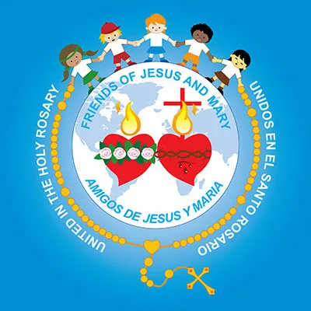
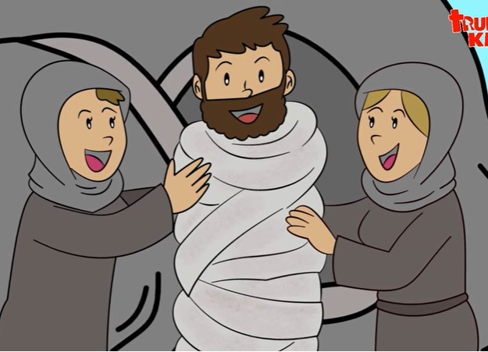
MINISTERIO AMIGOS DE JESUS Y MARIA
CICLO A - V Domingo de CUARESMA
JESUS RESUCITA A LAZARO
www.fcpeace.org

Slide 2
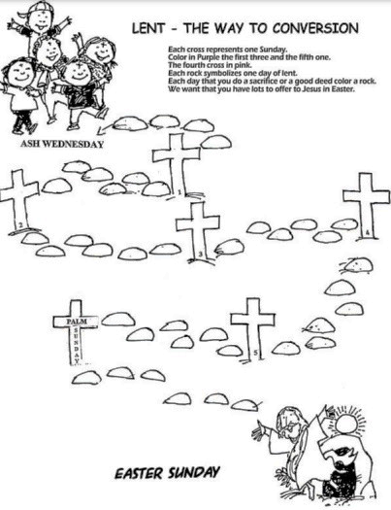










































CUARESMA-CAMINO A LA CONVERSION
Entramos en la 4ta semana de Cuaresma. Seguimos preparando nuestros corazones ofreciendo actos de oración, sacrificio, y limosna por amor a Jesús.
Miércoles Santo
1
2
4
3
PALMAS
5
SEMANA SANTA
DOMINGO DE PASCUA

Slide 3
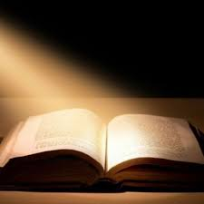
LECTURA DEL SANTO EVANGELIO SEGÚN
SAN JUAN 11, 3-7. 17. 20-27. 33b-45

Slide 4

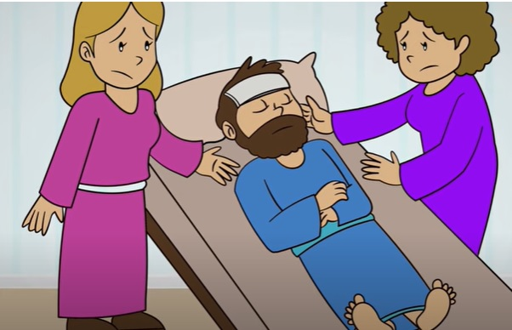
En aquel tiempo, Marta y María, las dos hermanas de Lázaro, le mandaron decir a Jesús: “Señor, el amigo a quien tanto quieres está enfermo”.

Slide 5
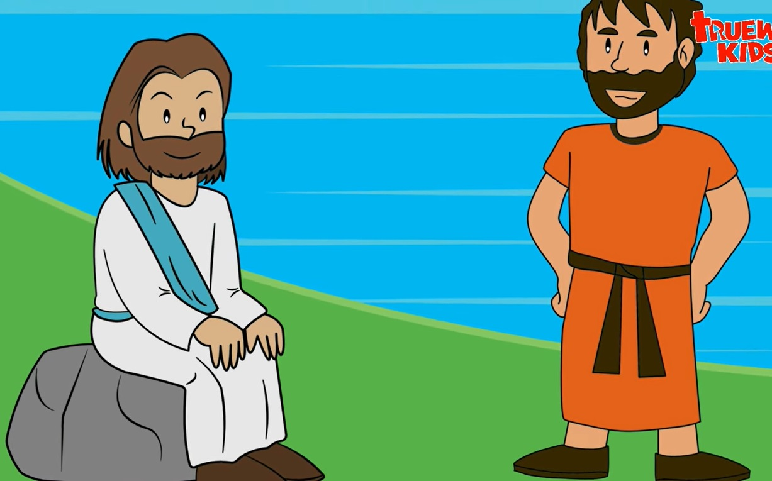
Al oír esto, Jesús dijo: “Esta enfermedad no acabará en la muerte, sino que servirá para la gloria de Dios, para que el Hijo de Dios sea glorificado por ella”.
Jesús amaba a Marta, a su hermana y a Lázaro. Sin embargo, cuando se enteró de que Lázaro estaba enfermo, se detuvo dos días más en el lugar en que se hallaba. Después dijo a sus discípulos: “Vayamos otra vez a Judea”.

Slide 6
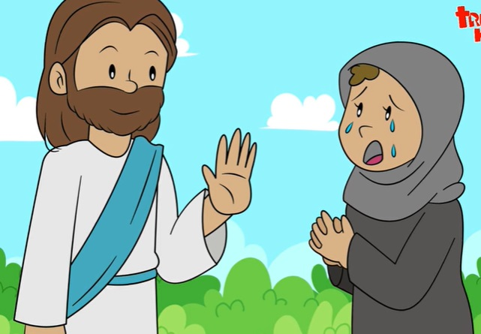
Cuando llegó Jesús, Lázaro llevaba ya cuatro días en el sepulcro. Apenas oyó Marta que Jesús llegaba, salió a su encuentro; pero María se quedó en casa. Le dijo Marta a Jesús: “Señor, si hubieras estado aquí, no habría muerto mi hermano. Pero aun ahora estoy segura de que Dios te concederá cuanto le pidas”.
Jesús le dijo: “Tu hermano resucitará”. Marta respondió: “Ya sé que resucitará en la resurrección del último día”. Jesús le dijo: “Yo soy la resurrección y la vida. El que cree en mí, aunque haya muerto, vivirá; y todo aquel que está vivo y cree en mí, no morirá para siempre. ¿Crees tú esto?”
Ella le contestó: “Sí, Señor. Creo firmemente que tú eres el Mesías, el Hijo de Dios, el que tenía que venir al mundo”.

Slide 7
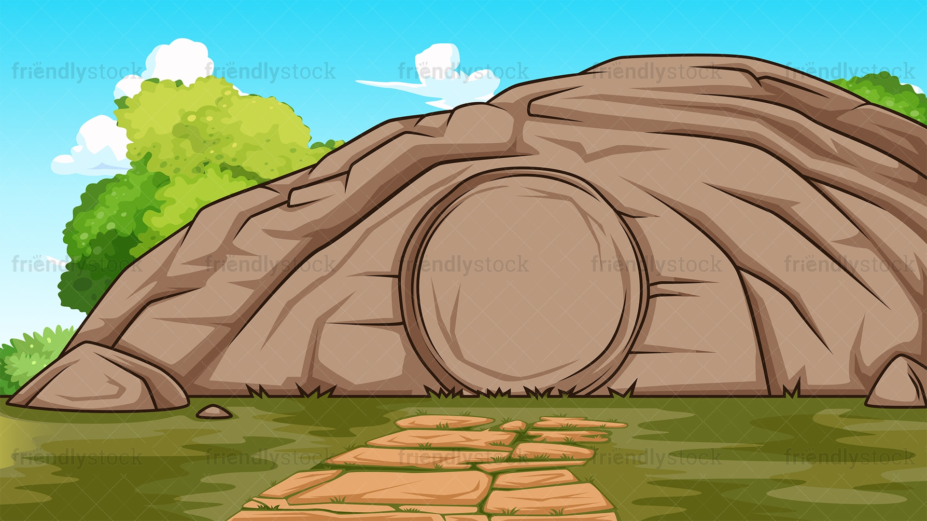
Jesús se conmovió hasta lo más hondo y preguntó: “¿Dónde lo han puesto?” Le contestaron: “Ven, Señor, y lo verás”. Jesús se puso a llorar y los judíos comentaban: “De veras ¡cuánto lo amaba!” Algunos decían: “¿No podía éste, que abrió los ojos al ciego de nacimiento, hacer que Lázaro no muriera?”
Jesús, profundamente conmovido todavía, se detuvo ante el sepulcro, que era una cueva, sellada con una losa. Entonces dijo Jesús: “Quiten la losa”.
Pero Marta, la hermana del que había muerto, le replicó: “Señor, ya huele mal, porque lleva cuatro días”. Le dijo Jesús: “¿No te he dicho que, si crees, verás la gloria de Dios?”

Slide 8
Entonces quitaron la piedra. Jesús levantó los ojos a lo alto y dijo: “Padre, te doy gracias porque me has escuchado. Yo ya sabía que tú siempre me escuchas; pero lo he dicho a causa de esta muchedumbre que me rodea, para que crean que tú me has enviado”.
Luego gritó con voz potente: “¡Lázaro, sal de allí!” Y salió el muerto, atados con vendas las manos y los pies, y la cara envuelta en un sudario. Jesús les dijo: “Desátenlo, para que pueda andar”. Muchos de los judíos que habían ido a casa de Marta y María, al ver lo que había hecho Jesús, creyeron en él.
LA PALABRA DEL SEÑOR
GLORIA A TI SEÑOR JESÚS

Slide 9
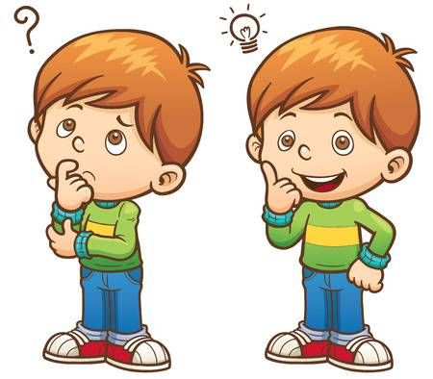
REFLEXION

Slide 10
Jesús tenía mucho afecto por tres hermanos: Lázaro, María y Marta que vivían en Betania: una aldea cerca de Jerusalén. A pesar de que avisan a Jesús que su gran amigo Lázaro estaba muy enfermo, Jesús se quedó en el lugar donde estaba unos días más.
¿Por qué Jesús no fue de inmediato a ver a su amigo Lázaro?
Jesús tenía un propósito; quería enseñarles que Él es Dios con su gran poder hasta de resucitar a los muertos

Slide 11
Cuando Jesús regresa a casa de Lázaro, ya estaba muerto.
¿Qué le dice Marta a Jesús?
Señor, si hubieras estado aquí, no habría muerto mi hermano.
Jesús le contesta: “¡Tu hermano resucitará! ...Yo soy la resurrección y la vida. El que cree en mí, aunque haya muerto, vivirá; y todo aquel que está vivo y cree en mí, no morirá para siempre.”
¿Qué le está diciendo?
¡EL ES DIOS!

Slide 12
¿Le pregunta a Marta, “Crees tu esto?” ¿Qué contesta?
Sí, Señor. Creo firmemente que tú eres el Mesías, el Hijo de Dios, el que tenía que venir al mundo.
Conmovido, ¿Que Hace Jesús?
Jesús hace un milagro a la vista de todos, y muestra la Gloria de Dios, levantando a Lázaro de la muerte. Esto sirvió para que muchos judíos creyeran en Jesús

Slide 13
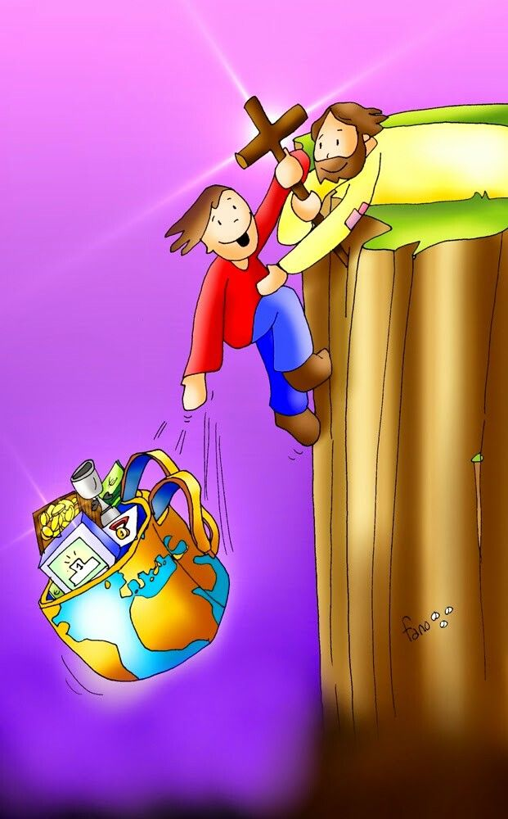
Todos los que creen en Jesús como Salvador y Señor también tendrán vida eterna y resucitaran en los últimos tiempos.

Slide 14
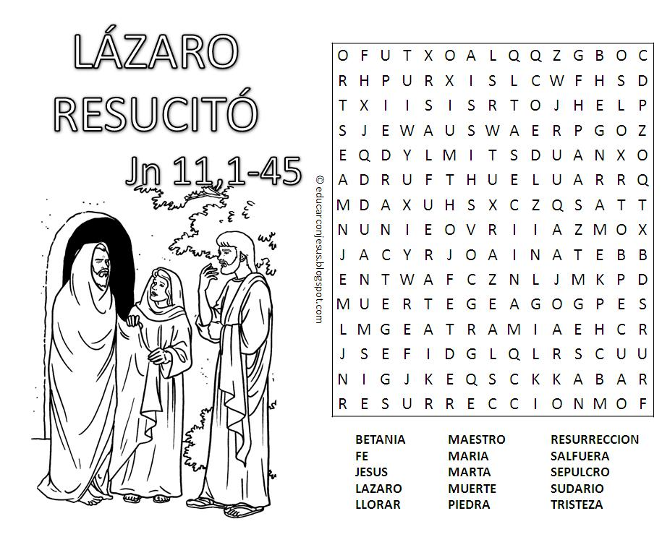

Slide 15
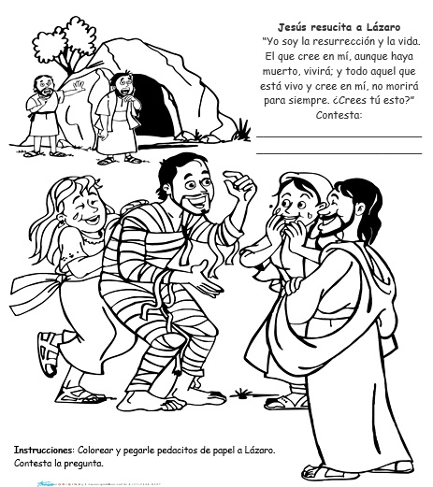
Si Jesús, creo que eres el hijo de Dios, el Salvador del Mundo!

Slide 16
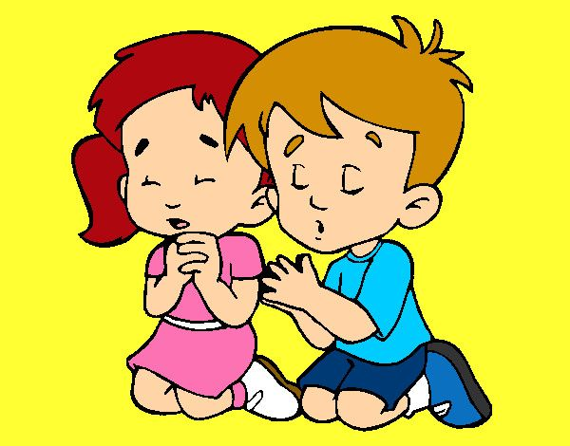
ORACION
Señor, quédate conmigo siempre, ayúdame a creer ciegamente en ti, en tus palabras y obras, para poder gozar de la Gloria de Dios.
Amén.

Slide 17
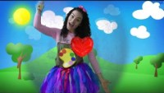
El Amor de Dios es Maravilloso, Tía Dei, https://youtu.be/DfetuvLKJwk (3-7 años)

Slide 18
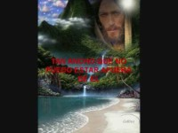
El Amor de Dios es Maravilloso, https://youtu.be/f8nzpUg3ErA (8+ años)

